Slide 1

C++课程设计
——shell程序
小组成员：
莫菲2021051615177
李鑫鑫2021051615241

Slide 2
目录
01
04
02
03
成员分工
收获总结
开发状态
核心内容与技术

Slide 3
成员分工
莫菲
调试整合代码
项目汇总
对使用C++编写的shell程序进行测试修改，编写readme文件并使用cmake对项目进行管理。
对整体项目统筹安排，整合项目材料。
1
2
3
4
5
李鑫鑫
编写代码
PPT、项目文档撰写
参考《Unix-Linux编程实践教程》中的c语言shell程序，编写了C++语言的shell程序。
PPT制作、编写项目开发文档。

Slide 4
TWO
开发状态

Slide 5
开发完成度
命令输入与执行
显示命令结果
执行shell脚本
用户可以在Shell中输入命令，Shell会解释这些命令并调用相应的程序。
程序对输入结果显示，并相应命令进行提示
执行简单的shell脚本

Slide 6
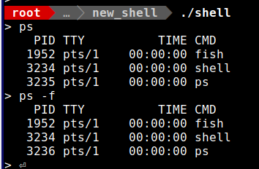
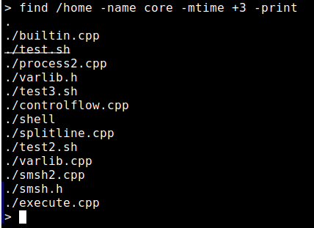
【 命令输入与执行】
ps命令用于显示当前运行的进程的状态信息
在/home目录及其所有子目录下查找所有文
件名为core的文件，这些文件在过去3天之
前被修改过，并将这些文件的路径打印出来

Slide 7
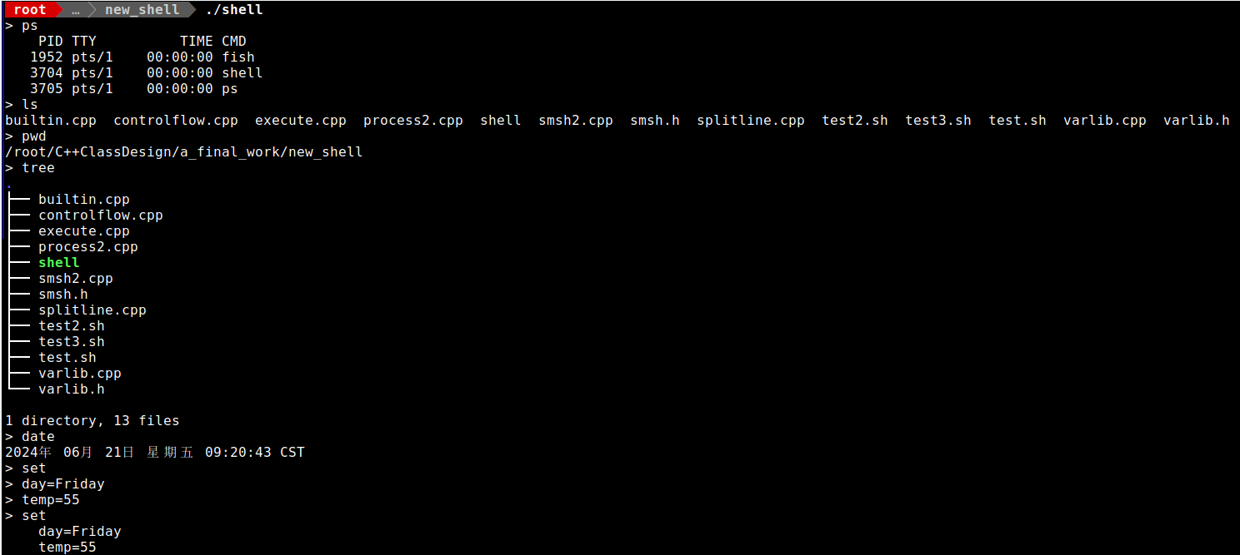
【 命令输入与执行】
项目执行了ls、tree、pwd、date、set等命令

Slide 8
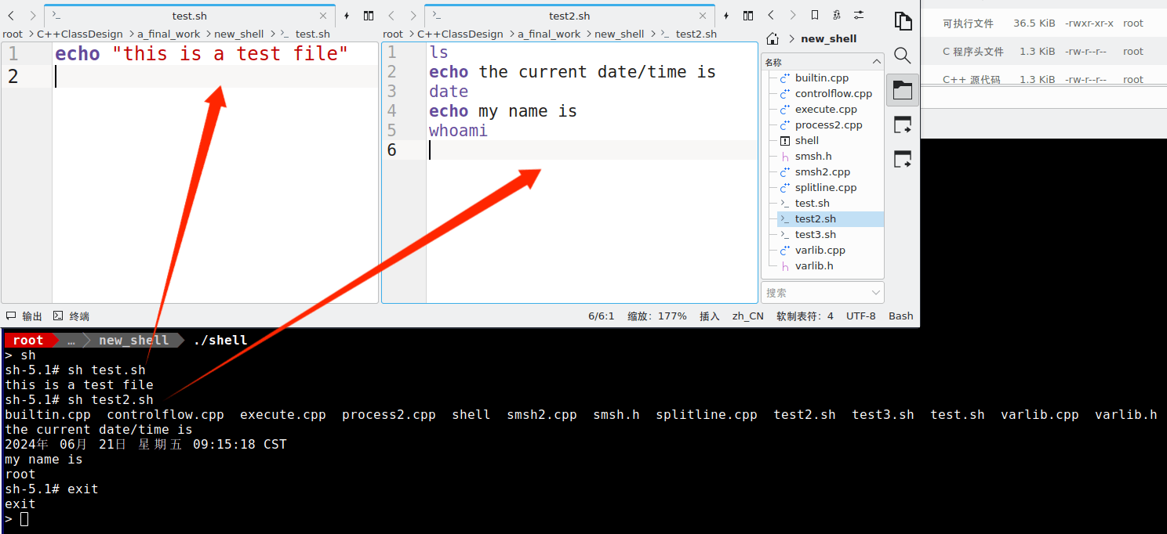
【 执行简单shell脚本】
通过编写test.sh、test2.sh，从而展示程序执行简单shell脚本案例

Slide 9
THREE
核心内容与技术

Slide 10
核心内容
01
shell编程语言包括变量。这些变量存储字符串,它们可以在任何命令中使用。shell变量是脚本的局部变量。
03
02
Unix shell 运行一种称为脚本的程序。一个shell 脚本可以运行程序、接受用户输人使用变量和使用复杂的控制逻辑。
每个程序都从调用它的进程中继承一个字符串列表,这个列表被称为环境。环境用来保存会话(session)的全局设置和某个程序的参数设置,shell允许用户查看和修改环境。
Shell是用户与操作系统内核交互的接口，允许用户执行命令和脚本。用户可以在Shell中输入命令，Shell会解释这些命令并调用相应的程序。

Slide 11
技术难点
01
C++提供了更严格的类型检查和类型安全特性。
在将C语言转换为c++过程中，对于string转换为char*时，需要先通过中间变量进行转换，已达到类型安全性，例如：
const char * constc=nullptr; constc=DFL_PROMPT.c_str(); prompt=const_cast<char *>(constc);
字符类型转换

Slide 12
技术难点
02
Set是shell的一个命令，而不是一个由shell运行的程序，为了将set与被执行的程序分开，从而将set设置为内置命令，故调用fork()函数与execute()函数之前判断shell是否为内置函数
内置命令

Slide 13
技术难点
在C++中，extern关键字用于声明一个变量或函数是在另一个编译单元（通常是另一个源文件）中定义的。这意味着使用extern可以告诉编译器该标识符（变量或函数名）的内存分配和类型检查应该在别处进行，而不是当前文件。
03
函数申明

Slide 14
FOUR
收获总结

Slide 15
收获总结
团队协作
沟通技巧的提升：在团队中工作，能够有效地表达自己的想法和理解他人的观点是非常重要的。
增强解决问题的能力：团队协作往往需要面对各种问题和挑战，这有助于提高解决问题的能力和创造性思维。
Shell及shell命令的运用
文件操作：
学习了如何使用Shell命令进行文件和目录的创建、删除、移动和复制。
流程控制：
学习了如何在Shell脚本中使用条件语句（if）、循环（for、while）和函数。
环境变量：
理解了环境变量的作用，以及如何设置和使用它们。
代码的逻辑性和规范性
清晰的逻辑结构：良好的代码逻辑可以帮助开发者快速理解程序的执行流程，降低出错率。
重构技巧：学习如何安全地重构代码，以改进设计而不破坏现有功能。
C语言与C++的区别
类型安全：
C++提供了更严格的类型检查和类型安全特性。
C语言在类型方面更为灵活，但也更容易出错。
引用：
C++支持引用（reference），这是一种别名机制，允许在不复制数据的情况下操作变量。
C语言没有引用，只有指针。
Cmake管理项目
跨平台构建：
CMake支持多种平台和编译器，使得项目可以在不同操作系统上编译和构建。
项目结构清晰：
CMake允许定义清晰的项目结构，包括多个子目录和目标（可执行文件、库等）

Slide 16
感谢

